Slide 2

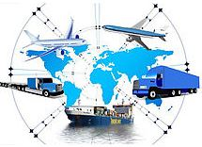
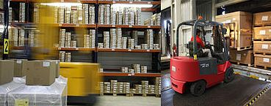
FAMILLE DES Métiers DE LA GESTION ADMINISTRATIVE, DU TRANSPORT
ET DE LA LOGISTIQUE

Slide 3
famille ga-tl & tvp
Former aux métiers de demain
et développer
les compétences attendues en entreprise
identifier et développer des compétences communes et transférables aux différents métiers d’une famille

Slide 4
Famille GA-TL & AGOrA
Interactions avec les différents interlocuteurs
Appréhender les processus métiers
Découvrir la complémentarité des métiers

Slide 5

Famille GA-TL & ORIENTATION
Processus d’accompagnement à l’orientation
Procédure d’affectation
Ce n’est pas l’affectation qui gère l'orientation
Un travail de l'ensemble des acteurs – Construire un parcours
Accompagner les élèves sur le chemin d’une orientation progressive – à court terme/moyen terme

Slide 6

PROCESSUS D’ACCOMPAGNEMENT à l’orientation par Une professionnalisation ouverte
Compétences professionnelles communes
Compétences transférables
Compétences professionnelles situées
Avec une meilleure connaissance des métiers et des processus qui les relient

Slide 7

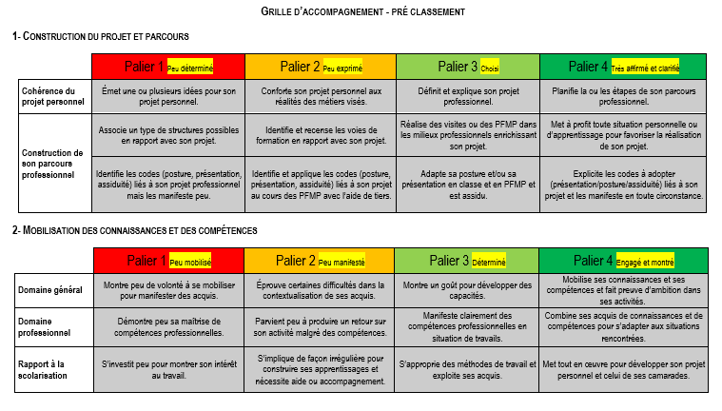
Accompagner l’orientation….
Sur l’ensemble de la classe de seconde
Du parcours choisi et de ce qui fonde ce choix
Des connaissances et des compétences acquises
Des codes sociaux, des compétences psychosociales, des aptitudes
De l’organisation de l’activité et de l’autonomie.

Slide 8
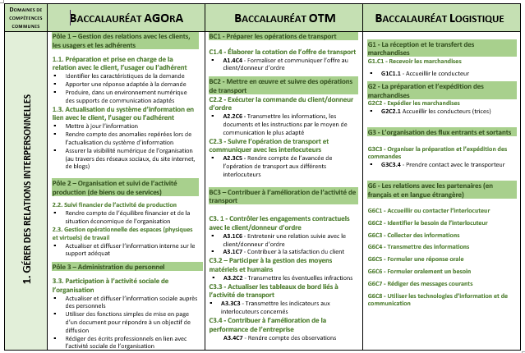
Concrètement….
Ce n’est pas un programme.
C’est un tableau de croisement des trois référentiels.
1 – Gérer des relations interpersonnelles
2 – Organiser et planifier l’activité
3 – Mettre en œuvre et contrôler les processus administratifs
4 – Traiter les flux physiques en relation avec les données de gestion
5 – Assurer le respect de la réglementation, des normes et traiter des dysfonctionnements

Slide 9
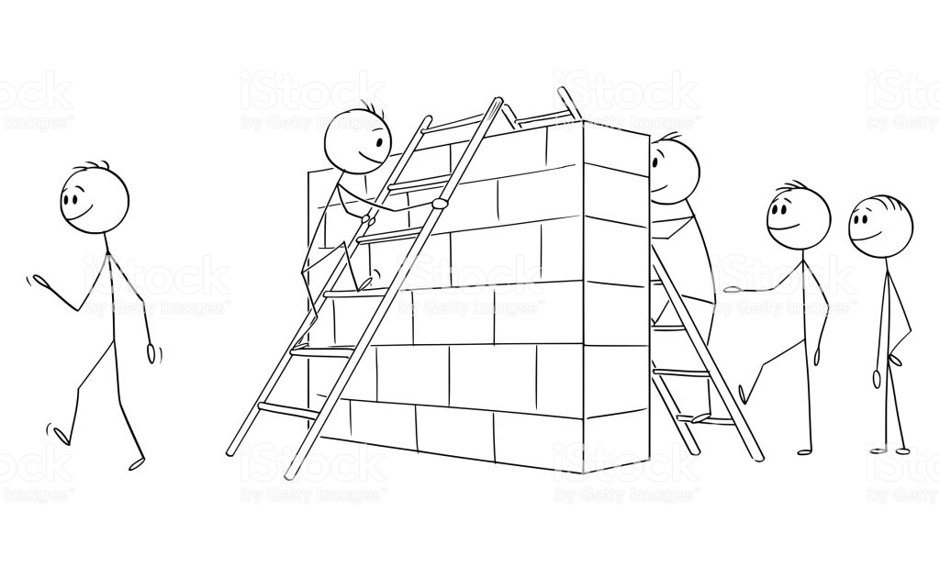
Concrètement….
Construisons une culture commune
Intégrons les compétences communes dans les scénarii
Référençons les compétences communes dans nos progressions pédagogiques
Ajoutons de nouveaux partenaires dans l’interactivité de nos scénarii
Toujours des PPF d’équipes et de cycle avec une entrée par les situations
Toujours une professionnalisation des élèves en situation et par les situations (faire, expliciter, généraliser) (des aléas, de la complexité, de la variabilité)
Toujours des formes d’évaluation par profils.
Notes:
Réaffirmer la place de l’évaluation formative des compétences communes et transversales : positionnement, suivi , conscientisation des acquis et des axes de progrès à prioriser

